Slide 1
Рейтинги ЗВО –
рейтинги ДБТУ:
аналіз стану
та шляхи покращення
позицій
Рибальченко О. М. , заст. директораНБ ДБТУ
Бібліотечна рада 31.10.2022 р.

Slide 2
Рейтинги ЗВО –
рейтинги ДБТУ:
аналіз стану
та шляхи покращення
позицій
У сучасному світі головними інструментами,
які допомагають обирати
університет "своєї мрії",
є рейтинги закладів вищої освіти.
Потрапляння до вагомих світових рейтингів певною мірою впливає
на місце університету у національних рейтингах, а значить - на
статус університету, його престиж і конкурентоспроможність

Slide 3
МІЖНАРОДНІ І НАЦІОНАЛЬНІ РЕЙТИНГИ
відрізняються за масштабами охоплення та за показниками або критеріями ранжування.
РЕЙТИНГ УНІВЕРСИТЕТІВ УКРАЇНИ ЗА ПОКАЗНИКАМИ SCOPUS
Webometrics Ranking of World Universities
академічний рейтинг закладів вищої освіти України "Топ-200 Україна 2022".
консолідований рейтинг закладів вищої освіти України складає Інформаційний освітній ресурс «Освіта.ua»
https://osvita.ua/vnz/rating/86513/
https://webometrics.info/en
http://www.euroosvita.net/
https://osvita.ua/vnz/rating/51741/

Slide 4
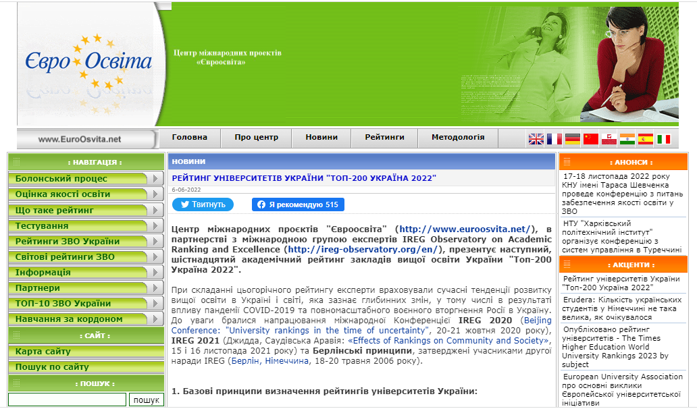
2022 рік – серед 200 закладів вищої освіти України, позиція ДБТУ – 125 місце
академічний рейтинг закладів вищої освіти України "Топ-200 Україна 2022".
http://www.euroosvita.net/index.php/?category=1&id=7420
Центр міжнародних проєктів "Євроосвіта" (http://www.euroosvita.net/), в партнерстві з міжнародною групою експертів IREG Observatory on Academic Ranking and Excellence (http://ireg-observatory.org/en/), враховує велику кількість показників, критеріїв, коефіцієнтів, у т. ч. - місце в рейтингах Scopus та Webometrics
Notes:
найбільш авторитетним серед експертів та засобів масової інформації серед національних рейтингів навчальних закладів України є "Топ-200 Україна",

Slide 5
консолідований рейтинг закладів вищої освіти України
складає Інформаційний освітній ресурс «Освіта.ua»
2022 рік – серед представлених 250 закладів вищої освіти України, позиція ДБТУ – 210 місце
Узагальнений рейтинг підсумовує рейтингові місця навчальних закладів за версією
"Топ-200 Україна", "Scopus" та "Бал ЗНО на контракт".
https://osvita.ua/vnz/rating/51741/#google_vignette

Slide 6
2022 рік – представлено 195 закладів вищої освіти України, позиція ДБТУ відсутня
РЕЙТИНГ УНІВЕРСИТЕТІВ УКРАЇНИ ЗА ПОКАЗНИКАМИ SCOPUS
https://osvita.ua/vnz/rating/86513/
Результати рейтингу ґрунтуються на показниках цитованості наукових статей,опублікованих науковцями українських ЗВО в БД Scopus
Notes:
Створюється інструментами SciVal компанії Elsevier, оприлюднюється щороку у квітні-травні на сайті Освіта.ua

Slide 7
РЕЙТИНГ УНІВЕРСИТЕТІВ УКРАЇНИ ЗА ПОКАЗНИКАМИ SCOPUS
https://osvita.ua/vnz/rating/86513/
Ун-т | публікацій | цитувань | h-індекс
ДБТУ | 55 | 30 | 3 | https://www.scopus.com/affil/profile.uri?afid=127058983
ХНТУСГ | 511 | 2028 | 20 | https://www.scopus.com/affil/profile.uri?afid=60107587
ХДУХТ | 258 | 742 | 10 | https://www.scopus.com/affil/profile.uri?afid=60104066
ХНАУ | 206 | 919 | 16 | https://www.scopus.com/affil/profile.uri?afid=60105808
ХДЗВА | 16 | 17 | 3 | https://www.scopus.com/affil/profile.uri?afid=123864599
 | 14 | 149 | 7 | https://www.scopus.com/affil/profile.uri?afid=113154698
http://www.euroosvita.net/index.php/?category=1&id=7420
Notes:
У рейтингу ТОП 200 враховано позиції ХНТУСГ, ХДУХТ, ХДЗВА, ХНАУ як складових ДБТУ

Slide 8
РЕЙТИНГ УНІВЕРСИТЕТІВ УКРАЇНИ ЗА ПОКАЗНИКАМИ SCOPUS
На виконання листа МОН України № 1/12459-22 від 24.10.2022 р. Бібліотекою на разі виконуються завдання щодо впорядкування профілів установи у базах даних Scopus та Web of Science» (термін виконання та надання звітності до МОН – 18 листопада 2022 р.).
Надіслано заявку щодо внесення змін в профіль установи з метою об'єднання профілей 5-ти установ (у т.ч. ДБТУ) з урахуванням різночитань назв установ в єдиному загальному профілі
Об’єднати потрібно наступні профілі:
АФ-ID : ("Державний біотехнологічний університет" 127058983, https://www.scopus.com/affil/profile.uri?afid=127058983
АФ-ІД ( "Харківський національний технічний університет сільського господарства імені Петра Василенка" 60107587 , https://www.scopus.com/affil/profile.uri?afid=60107587)
АФ-ІД ("Харківський національний аграрний університет імені В.В.Докучаєва" 60105808, https://www.scopus.com/affil/profile.uri?afid=60105808)
АФ-ІД ("Харківський державний університет харчових технологій і торгівлі" 60104066 ,https://www.scopus.com/affil/profile.uri?afid=60104066)
Харківська державна зооветеринарна академія має декілька профілів:
АФ-ІД: 123822301 https://www.scopus.com/affil/profile.uri?afid=123822301
АФ-ІД: 113154698 https://www.scopus.com/affil/profile.uri?afid=113154698
АФ-ІД: 112397303 https://www.scopus.com/affil/profile.uri?afid=112397303
АФ-ІД: 123864599 https://www.scopus.com/affil/profile.uri?afid=123864599
АФ-ІД: 119048659 https://www.scopus.com/affil/profile.uri?afid=119048659
Додатково надано документи«Про утворення Державного біотехнологічного університету»
Розпорядження КМУ 431 та Наказ МОН 698
Статут ДБТУ
Сформовано відповідний Файл excel з інформацією щодо ЗВО з організаціям, що входять до його складу, адресами і різночитаннями назв
Спільно з керівництвом університету виконано одну з важливих умов - англомовна версія сайту
Зміни в профілю очікуємо найближчим часом

Slide 9
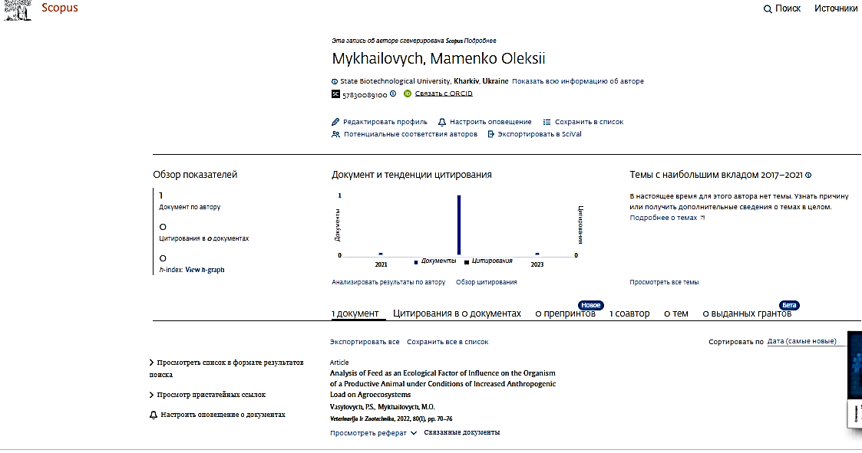
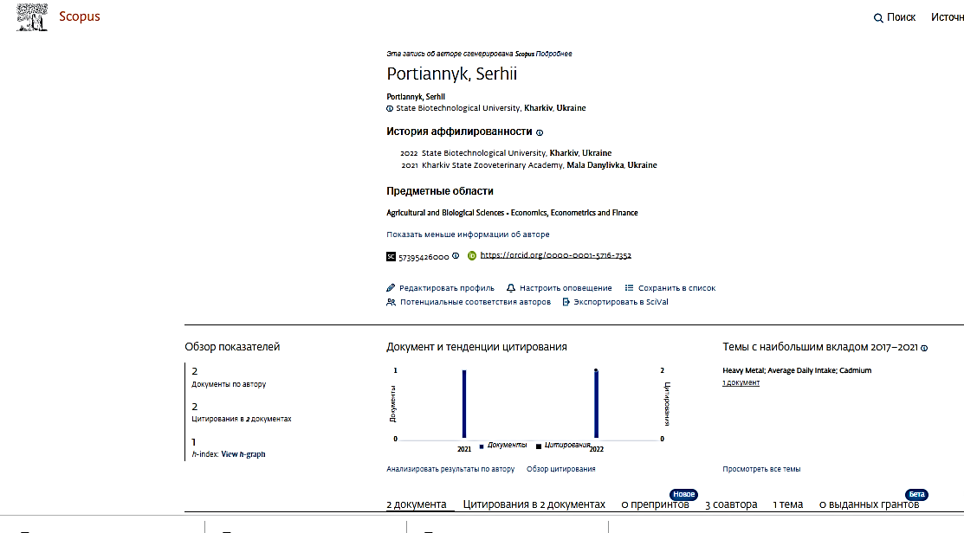
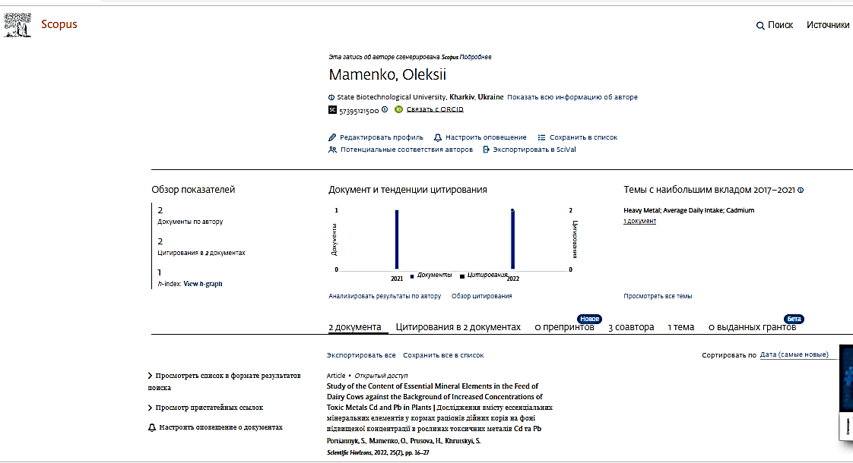
Науковець публікується, університет рейтингується!? Упорядкування профілів науковців, бо втрачаємо показники
,
Notes:
Іноді профілі науковців можуть не відображати афіляцію (хоча вона є!) ,
Науковці можуть мати 2,3 і більше профілів – все залежить від різночитання імен авторів, від послідовності вказаних імені, прізвища, по-батькові , трапляються редакторські помилки , є випадки, коли автор має профілі одночасно в різних закладах (ХНАУ, ХНТУСГ,ДБТУ тощо

Slide 10
2022 рік – представлено 312 закладів вищої освіти України, позиція ДБТУ відсутня, але…
Webometrics Ranking of World Universities
Всесвітній рейтинг університетів за ступенем їх представлення в Інтернет-просторі
складає Національна дослідницька рада Іспанії двічі на рік

Slide 11
МЕТОДОЛОГІЯ https://webometrics.info/en/current_edition
Webometrics Ranking of World Universities
TRANSPARENCY ((or OPENNESS) прозорість)
VISIBILITY ((Impact) видимість)
EXCELLENCE ((or SCHOLAR) якість)
312
66

Slide 12
МЕТОДОЛОГІЯ https://webometrics.info/en/current_edition
Webometrics Ranking of World Universities
Фактори впливу (важливі для результатів домену btu.kharkov.ua/ btu.kharkiv.ua) / :
якість контенту та його запитуваність у сторонніх користувачів;
наявність іномовного контенту;
стабільність роботи сайтів;
активна міжнародна робота;
активна соціальна, культурна діяльність;
проведення яскравих акцій, які викликають реакцію у суспільстві;
використання корпоративної пошти і корпоративних ресурсів в мережевій комунікації;
участь у різноманітних міжнародних проектах

Slide 13
НБ ДБТУ як зовнішнє джерело , яке містить посилання на домен сайту ДБТУ
https://library.btu.kharkiv.ua/ 140 сторінок проіндексовано, 180 чекають на індексацію за даними гугл аналітики
http://athra.dbtu.libteh.in.ua/ - більше 800 персоніфікованих сторінок, кожна з яких має по 3 списки робіт , а також переліки публікацій авторів ДБТУ в Scopus, WoS за роками (з 2011 року)
https://ЕК.btu.kharkiv.ua/ - 985 посилань за даними гугл аналітики
http://opak.dbtu.libteh.in.ua/cgi-bin/cgiirbis_64.exe?LNG=uk&C21COM=F&I21DBN=EK&P21DBN=EK -
https://repo.btu.kharkiv.ua/ - 10190 документів , більше 1млн посилань за даними гугл аналітики
https://www.instagram.com/kalendarniikoshik/
(з посиланням на btu.kharkiv.ua у 2022 р - на сторінці Facebook розміщено –357 публікацій
Instagram - 288 публікації, на каналі НБ відеохостингу YouTube – 53 відеоролики)
https://www.facebook.com/library.dbtu -

Slide 14
Державний біотехнологічний університет > Факультети, інститути > Факультет переробних і харчових виробництв
26 жовтня 2022 року на базі факультету переробних і харчових виробництв Державного біотехнологічного університету пройшла Всеукраїнська науково-практична конференція здобувачів вищої освіти і молодих вчених «Інноваційні технології розвитку харчових і переробних виробництв та ресторанного господарства: наукові пошуки молоді».
Співорганізаторами даного заходу виступили: Міністерство освіти і науки України, Державна наукова установа «Інститут модернізації та змісту освіти», Харківська обласна державна адміністрація, Департамент науки і освіти, Національний університет харчових технологій, Державний торговельно-економічний університет, Сумський національний аграрний університет, Полтавський університет економіки і торгівлі.
Конференція проходила в онлайн-режимі з використанням платформи Google Meet.
До конференції долучились провідні науковці, викладачі, молоді вчені та здобувачі вищої освіти з різних регіонів України – Києва, Харкова, Полтави, Сум, Дніпра, Чернігова, Кривого Рогу, Луцька, Чернівців. Загалом у науково-практичній конференції взяли участь 120 молодих учених та здобувачів вищої освіти з 14 вишів та наукових установ.
Пленарне засідання урочисто відкрив виконуючий обов’язки ректора ДБТУ, кандидат технічних наук Андрій КУДРЯШОВ, який привітав всіх учасників конференції і побажав плідної роботи. Зі словами привітання виступила голова Ради молодих вчених при Харківській обласній військовій адміністрації, доктор економічних наук, професор Олександра МАНДИЧ. До привітань приєднались проректор з наукової роботи ДБТУ, доктор технічних наук, професор Валерій МИХАЙЛОВ, декан факультету переробних і харчових виробництв ДБТУ, доктор технічних наук, професор Марина ЯНЧЕВА.
З науковими доповідями на пленарному засіданні виступили: завідувачка кафедри харчових технологій Дніпровського національного університету ім. Олеся Гончара, кандидат технічних наук, доцент Наталія КОНДРАТЮК; студентка групи 181-РІ-12м ДБТУ Олена ГЛАДКОВА, аспірант 4 року навчання ДБТУ Максим ЛАБАЗОВ, студент групи 181-22м-04 ДБТУ Юрій АНТОНЕНКО, студентка групи 181-21м-05 ДБТУ Христина НАУМЕНКО, студент групи 181-20б-03 ДБТУ Дмитро СЛИВАР.
Завершили пленарне засідання проректор з науково-педагогічної роботи ДБТУ, кандидат технічних наук, доцент Максим СЕРІК та проректор з наукової роботи ДБТУ, доктор технічних наук, професор Валерій МИХАЙЛОВ, які підвели підсумки та відмітили високий рівень підготовки доповідей й актуальність обраних тем досліджень, а також важливість проведення даного заходу для наукової молоді.
Після пленарного засідання конференція продовжила свою роботу за такими секціями:
Інноваційні технології харчової продукції та системи менеджменту харчової безпечності в ресторанній індустрії.
Інноваційні технології хлібопродуктів, кондитерських, макаронних виробів і харчоконцентратів.
Актуальні проблеми та перспективні напрями в технології м’яса та м’ясопродуктів.
Харчові технології продуктів із плодів, овочів і молока та інновації в оздоровчому харчуванні.
Технології дієтичних продуктів та методи дослідження харчових систем.
Після роботи секцій відбулося підбиття підсумків роботи конференції. Усі учасники конференції отримали іменні сертифікати, програму конференції і електронний збірник тез доповідей.
сайт
Державний біотехнологічний університет > Наука > Конференції
Державний біотехнологічний університет > Про університет > Керівництво
Державний біотехнологічний університет > Факультети, інститути > Факультет переробних і харчових виробництв > Деканат факультету переробних і харчових виробництв
Facebook:

Slide 15
МЕТОДОЛОГІЯ https://webometrics.info/en/current_edition
Webometrics Ranking of World Universities
TRANSPARENCY ((or OPENNESS) прозорість) – кількість цитат топ-авторів установи за показниками Google Scholar Profiles – 10%;
Openness/Transparency (відкритість/прозорість) – сумарна цитованість 210 найбільш цитованих в Google Scholar Citations персональних профілів за виключенням 20 лідерів. Вага: 10%.
Профілі тимчасово вибираються по офіційному домену ЗВО. У виборці не має бути неперсональних та проблемних профілів. З дублетних профілів обирається найкращий. В рейтингу немає часових обмежень, тому цитованість старих робіт, автори яких мають персональний профіль афілійований із ЗВО, також враховується.
Фактори впливу:
наявність серед співробітників університету загальновизнаних науковців;
супроводження науковцями власних відкритих профілів на Google Scholar;

Slide 16
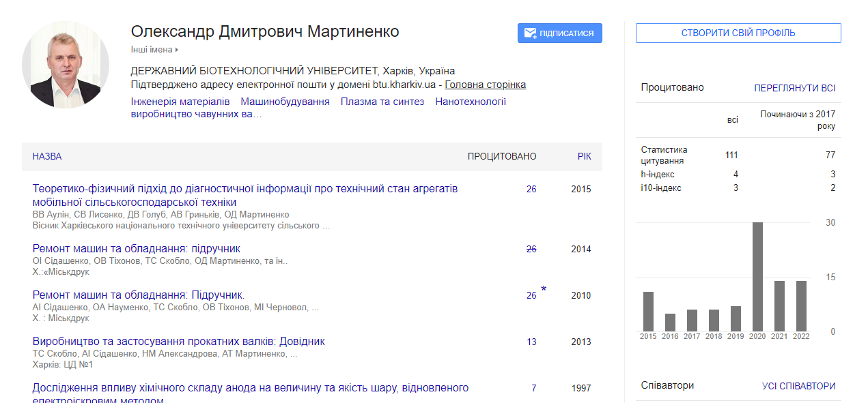
РЕДАГУВАННЯ ПРОФІЛІВ Google Scholar
Вказати всі варіанти ПІБ
Місце роботи вказати англійською: State Biotechnological University (SBTU)/ДБТУ
Посилання на головну сторінку – сторінку науковця на сайті університету(або сторінку кафедри)
Вказати адресу электронной пошти в домені - btu.kharkiv.ua
Додати всі наукові публікації

Slide 17
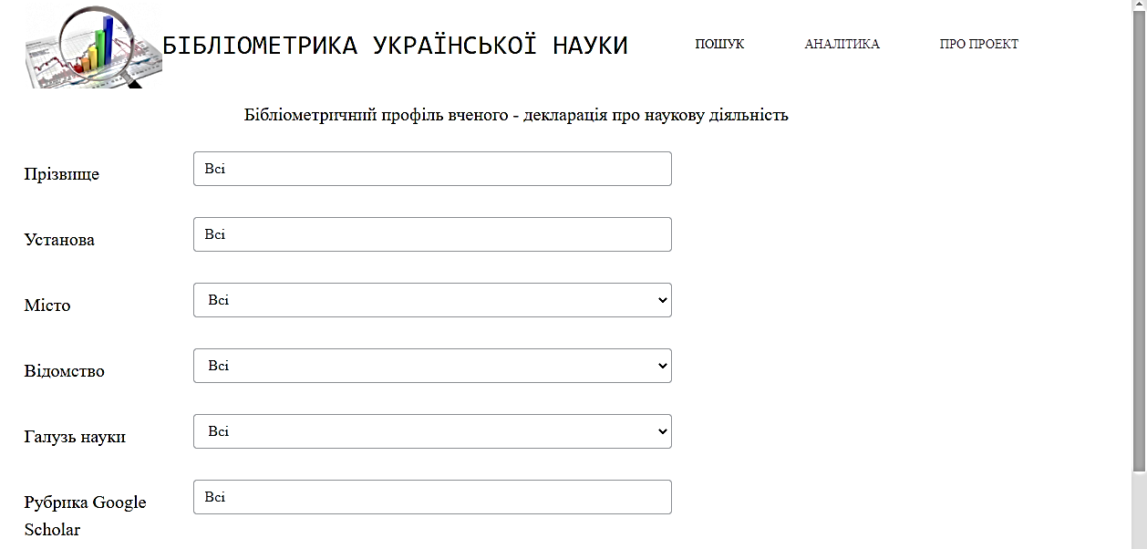
національний сегментй проекту Ranking of Google Scholar Profiles - Система «Бібліометрика української науки» - загальнодержавний бібліометричний та наукометричний сервіс, призначений для формування в суспільстві цілісного уявлення про стан та динаміку процесів, що мають місце в науковому середовищі України
Webometrics Ranking of World Universities
В рейтингах Системи «Бібліометрика української науки», яка є національним сегментом проекту Ranking of Google Scholar Profiles (належить до "Webometrics Ranking of World Universities") ДБТУ поки що жодним чином не представлено через відсутність в профілях науковців Google Scholar інформації про назву закладу і підтверджену е-адресу ДБТУ.

Slide 18
ORCID (Open Researcher and Contributor ID) – реєстр унікальних ідентифікаторів дослідників
Технологічна інструкція про порядок додавання наукових публікацій до реєстру ORCID шляхом конвертації записів із профілю Google Scholar
27.09.2022 р. Постановою Кабінету Міністрів України затверджено Положення про Національну електронну науково-інформаційну систему «URIS», що вимагає виконання низки завдань щодо інтегрування інформаційних ресурсів з даними, представленими в ОRCID.
https://library.btu.kharkov.ua/posluhy/doslidnykam.html
Вказати ПІБ англійською
Вказати всі варіанти ПІБ
Вказати адресу корпоративної пошти@btu.kharkov.ua
Місце роботи вказати англійською: State Biotechnological University (SBTU)/ДБТУ
Веб-сайти та посилання на соціальні мережі
Додати всі наукові публікації

Slide 19
Завдання бібліотеки
- здійснити моніторинг профілей науковців Google Scholar, Scopus AU-ID, WoS-ID та ОRCID;
- розробити технологічні інструкції, щодо редагування профілів Google Scholar, ОRCID;
провести практичні семінари та онлайн-консультації з співробітниками ДБТУ з метою упорядкування інформації в їх профілях;
Постійно проводити моніторинг публікацій університету в БД WoS та Scopus, їх цитувань
Здійснювати корегування профілю університету в БД WoS та Scopus

Slide 20
Дякую за увагу

